Slide 1

Simulación
de votación
en C++
{
< Programación Visual >
}
...

Slide 2
Introducción
}
< Lo que se presentará a continuación es un simulador de votación en C++, se explicará y mostrará el código hecho, además del problema. >
*

Slide 3
Sistema de votación
*
El problema consiste en desarrollar un simulador de votación en C++.
Este programa debe permitir la creación de una elección donde los votantes pueden seleccionar entre múltiples candidatos. El simulador debe gestionar el registro de votos, contar los votos para cada candidato y finalmente mostrar los votos.

Slide 4
Relevancia e Interés
...
Educación Cívica
Herramienta educativa para enseñar sobre el proceso electoral.
Desarollo de Habilidades
Transparencia y Confianza
Aplicación de conceptos de como: variables, bucles, condicionales y funciones.
Desarrollo de sistemas reales que mejoren el proceso electoral.

Slide 5
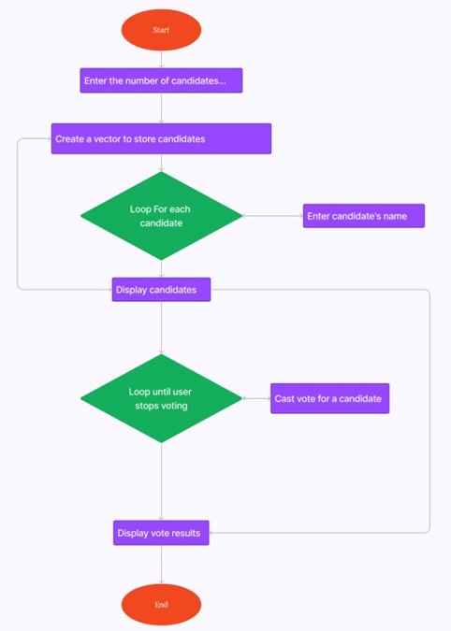
Start
|
|__ Enter the number of candidates
| |
| |__ Create a vector to store candidates
| | |
| | |__ Loop: For each candidate
| | | |
| | | |__ Enter candidate's name
| | |
| |__ Display candidates
| | |
| | |__ Loop: Until user stops voting
| | | |
| | | |__ Cast vote for a candidate
| | |
| |__ Display vote results
|
End
*

Slide 6


Nuestro Equipo
{
*
..
Constanza Acuña
Alexis Flores
}
..

Slide 7
Gracias!
Please keep this slide for attribution

